Slide 1
“BEWUST / ONBEWUST ?”
Prof. Dr. Dirk De Wachter
KULeuven
Antwerpen, 7 oktober 2017

Slide 2
Psychiater sum, Ergo sum
out-of-the-box

Slide 3
“Mind is social” (Gregory Bateson)

Slide 4
MEDICALISERING
“Gezondheid” als eigen verdienste in een maakbare samenleving (meritocratie).
“Perfectie” als ultiem doel : het paradijs op deze aarde (paradise lost).
“Tekort en imperfect” als persoonlijke mislukking.
“Tekort en imperfect” als ZIEKTE.

Slide 5
“Laten we alstublieft een beetje ongelukkig zijn.”

Slide 6
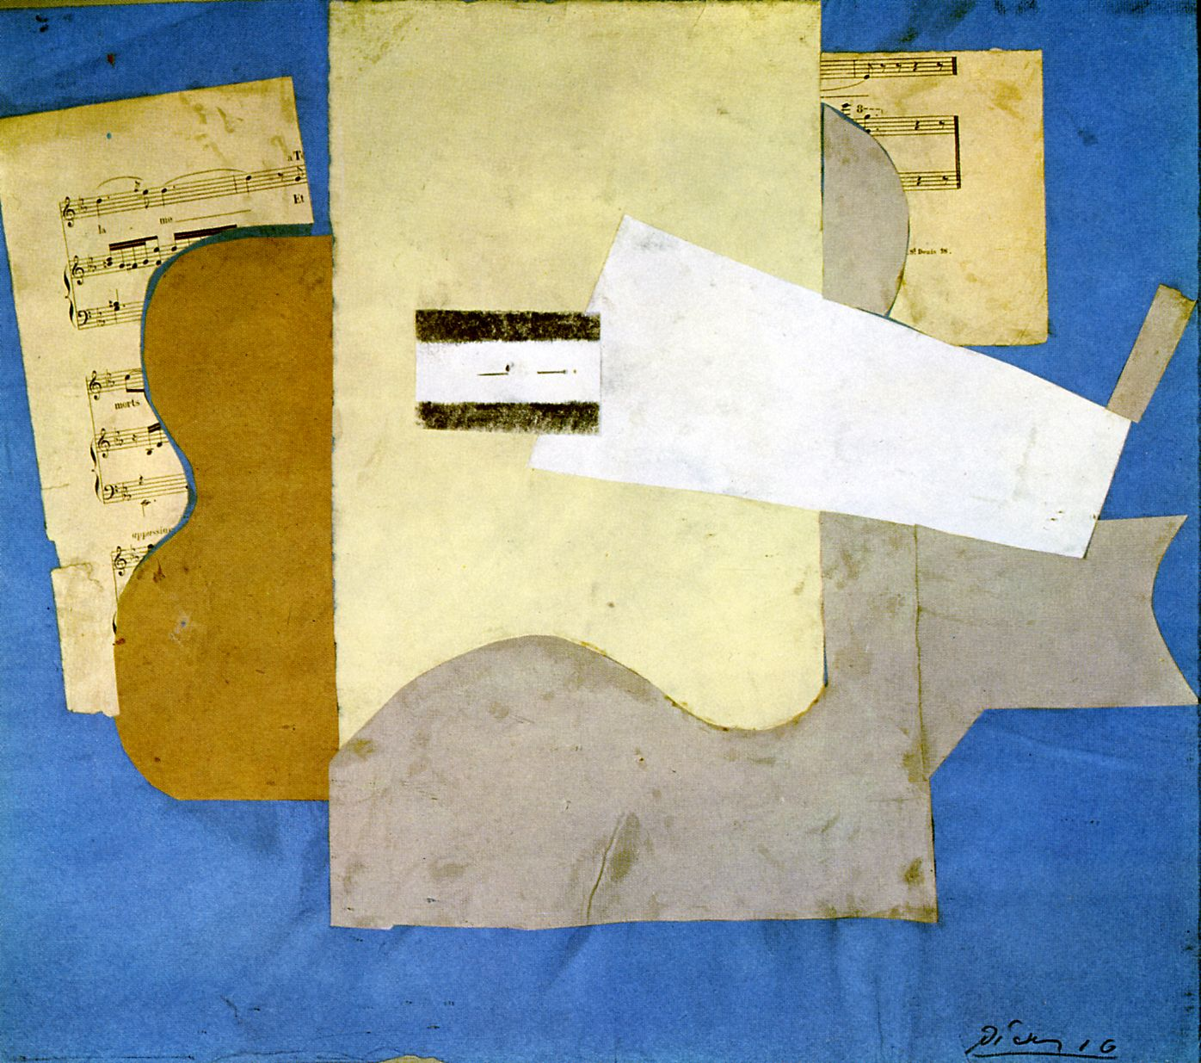
1. Verbrokkeling ?

Slide 7
Post-moderniteit = deconstructie
Splittingen:
- leeftijdsgroepen : jong, blits, mooi, slim, BV
- culturele groepen : white middle class heroes - winners – losers : patiënten / niet-patiënten
Paradox: Globalisering ---→ vervreemding
Efficiëntie ---→ verliezers

Slide 8
Post-moderniteit = open systeem Pluralistisch verschil – denken “Veelheid, verscheidenheid, verschil zijn meer fundamentele begrippen dan eenheid, gelijkheid, identiteit”.
Cf. Deleuze: “Comment produire, et penser, des fragments …”

Slide 9
De verbinding als voorwaarde van geluk
“l’enfer, c’est le manque des autres”
Geluk in een verbrokkelde samenleving :
Individueel “geluk”
Usurpistisch “geluk”

Slide 10
2. Vervlakking?

Slide 11
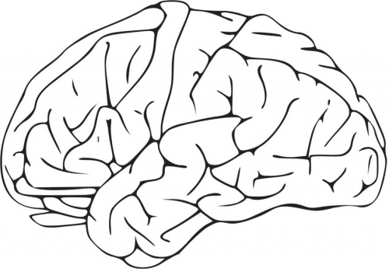
Ceci n’est pas une personne

Slide 12
FILOSOFIE
PSYCHOLOGIE
NEUROFYSIOLOGIE

Slide 13
ZORG
Niet-weten?
Denken ?
Praten ?
Pillen ?

Slide 14
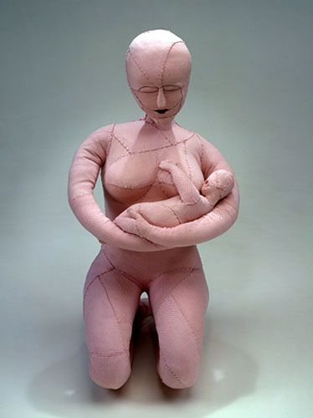
3. Hechting ?

Slide 15
(onveilige) hechting
Korte termijn denken: dood van de geschiedenis
Functioneel (werkzaam of stop)
Objectivering: dood van het subject (vragenlijsten, normscores)
“Leuk” – dwang (‘Hypes’)
Keuze – dwang
Egocentrisme: de ander als gebruiksvoorwerp inwisselbaar,verbruiksvoorwerp
Zorg als consumptieproduct (de markt speelt)

Slide 16
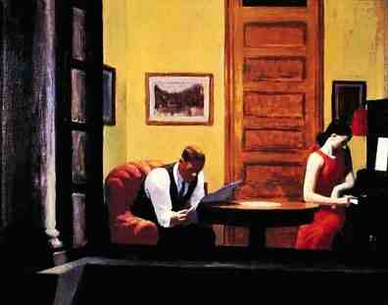
4. In-fantiel?

Slide 17
“Woord-armoede”
Woorden-loze beeldcultuur Visuele media als belangrijke speler
One-liners tegenover complexiteit
Symptoom-gericht (object-gericht) (Diagnostische categorieën - vragenlijsten)
Cijfers i.p.v. letters (geen verhalen meer)
Assessment : hitparades, concurrentie, steeds beter

Slide 18
5. Existentie?

Slide 19
Existentie
Gebrek aan tijd (“kein Zeit, kein Sein”)
(dadendrang : doen)
Gebrek aan visie : - Wat is gezondheidszorg? - Wat zou gezondheidszorg moeten zijn?
Consumpsionisme als groot verhaal
Twijfel als motor van zingeving (not knowing)
Het “Wachten” als essentie : gelassenheit

Slide 20
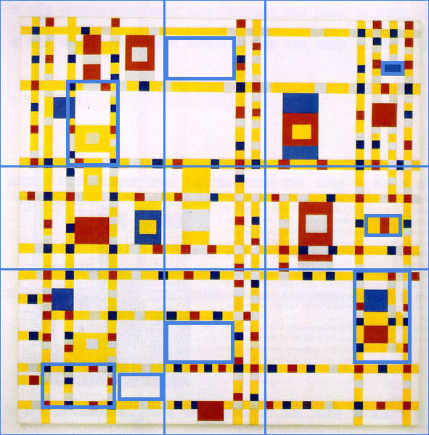
6. Stilte?

Slide 21
Stilte
Betekenisloos getater, gebazel en “ruis”
Langdurige, onzichtbare, stille zorg
Leren zwijgen
“Zieke” mensen leren ons
“Er zijn” (being there, dasein)
Onmacht zonder cynisme: “I can’t go on. I’ll go on” (Beckett).
Deemoed / Bescheidenheid

Slide 22
Besluit
Levinas’ kleine goedheid

